Slide 1
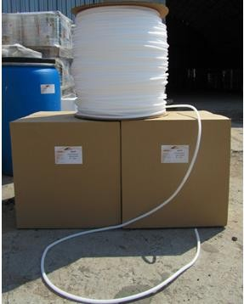
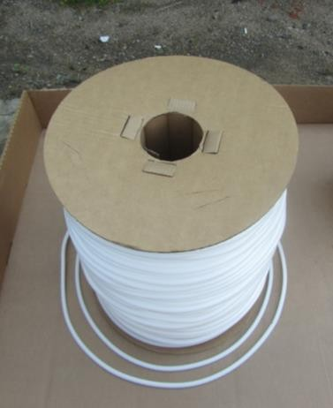
ШНУР УПЛОТНИТЕЛЬНЫЙ ТЕРМОСТОЙКИЙ «БРИТ»
Термостойкий уплотнительный шнур, предназначен для уплотнения и формирования камеры деформационных швов в цементобетонных и асфальтобетонных покрытиях аэродромов, автомобильных дорог, складских и технологических территорий, при их герметизации мастиками и герметиками горячего и холодного применения.
Краткая информация об уплотнительном термостойком шнуре «БРИТ», производства ООО «НОВА-Брит». Уплотнительный шнур обладает упругим восстановлением после деформации, и устойчив к воздействию таких агрессивных сред, как: авиационный керосин, бензин, машинное масло, антигололедный реагент
Уплотнительный термостойкий шнур производства ООО «НОВА-Брит» является инновационным материалом и имеет повышенную теплостойкость и меньшую остаточную деформацию при сжатии по сравнению с импортными аналогами.
Гарантийный срок хранения шнура – 10 лет. Поставляемые типоразмеры уплотнительного шнура:
Ø мм: 10, 13, 15, 20, 22, 25, 32, 38, 50
Упаковка:
Бухты от 1700 мп до 270 мп. Нарезка по 2 мп (Ø мм 38 и 50).
Материал включен в Перечень материалов Федерального Агентства Воздушного Транспорта Российской Федерации (Росавиация), предназначенных для эксплуатационного содержания и текущего ремонта аэродромов, соответствует требованиям ГОСТ Р и Технического регламента Таможенного союза 014/2011
«Безопасность автомобильных дорог».

Slide 2
ТЕХНИЧЕСКИЕ ХАРАКТЕРИСТИКИ
Наименование показателей | Шнур уплотнительный термостойкий СТО 77310225.002-2012
 | Значени е | Метод испытания |  | Результат
1. Геометрические размеры Отклонения: |  | ГОСТ 25015 |  | 0,28 0,12
- от номинального диаметра, % | не более 1
- от номинальной длины, м | не менее 0,1
2. Кажущаяся плотность, г/см³ | от 0,2 до 0,3 | ГОСТ 409 |  | 0,21
3. Предел прочности при растяжении, кгс/ см² | не менее 1,5 | ГОСТ 29088 |  | 4,5
4. Относительное удлинение в момент разрыва, % | не менее 25 |  |  | 110
5. Относительная остаточная деформация шнура при 25% его сжатии, % | не более 5 | ГОСТ 29089 |  | 4,7
6. Удельная прочность при сжатии 25%, кгс/ см² | не более 1,08 |  |  | 1,05
7. Теплостойкость, °С | не менее 200 | ГОСТ 26589, СТО 77310225.002 |  | более 200
8. Морозостойкость, кол-во циклов | не менее 50 | ГОСТ 22346 |  | более 50
9. Стойкость шнура к воздействию нормативных жидкостей, %: авиационный керосин бензин машинное масло антигололедный реагент | не более 5 | ГОСТ 12020 |  | Насыщение: 4,8 4,9 1,1 1,4
 | Линейные размеры без изменений
10. Водопоглощение, % по объему | не более 0,2 |  | ГОСТ 19177 | 0,17
Документация
СТО 77310225.002-2012
Согласование Федерального агентства 08.11.16
воздушного транспорта Решение УАД от

